Slide 1

Composite Design Pattern Nedir?
Composite pattern, kendi içlerinde birbirlerinden farklı olan bir grup nesnenin sanki tek bir bütün nesneymiş gibi kullanılmasını sağlamaktadır.
Böylece farklı nesneleri bir ağaç yapısında birleştirip genel anlamda parça bütün ilişkisini yeniden düzenleyip şekillendirmektedir.

Slide 2
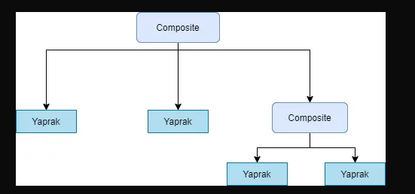
Composite tasarım kalıbı ağaç yapısına göre görsel olarak şöyledir:

Slide 3
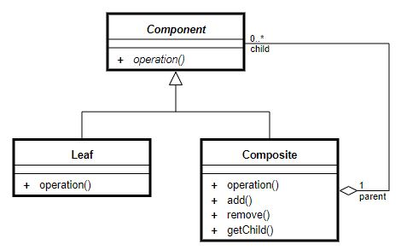
Composite Design Pattern’ın Stratejisi
Composite pattern’ın uygulanacağı ağaç yapıları misali tasarımlarda Component, Composite ve Leaf isimlerinde olmak üzere üç farklı sorumlulukta sınıf tasarlanması gerekmektedir.

Slide 4
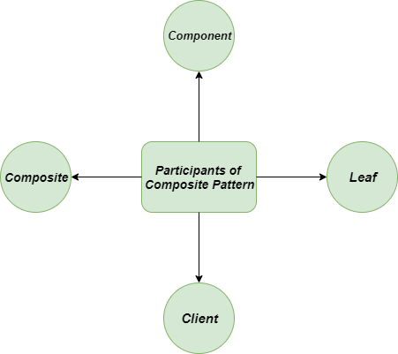
Composite Pattern stratejisinin katılımcıları aşağıda görüldüğü gibidir… Burada dikkat edilmesi gereken nokta; basit öğeler Leaf, karmaşık öğeler ise Composite olarak nitelendirilmektedir…

Slide 5
Avantajları
Karmaşık ağaç yapılarıyla rahatlıkla çalışılabilir.
Nesne ağacıyla çalışan nesneleri mevcut kodu bozmadan uygulamaya ekleyebildiğimizden dolayı Open Closed prensibiyle uyumludur.
Daha az bellek yönetimi gerektirmektedir.
Esnektir.

Slide 6
Dez Avantajları
Composite pattern, Interface Segregation prensibine aykırı olabilir.
İşlevselliği çok farklı olan sınıflar için ortak bir arayüz sağlamak zor olabilir. Belirli senaryolarda Component arayüzünü aşırı genelleştirmek gerekebilir. Haliyle bu durumda ilgili tasarımın anlaşılmasını zorlaştırabilir.

Slide 7
Dinlediğiniz Teşekkürler
Mesut Kaya

